Slide 1
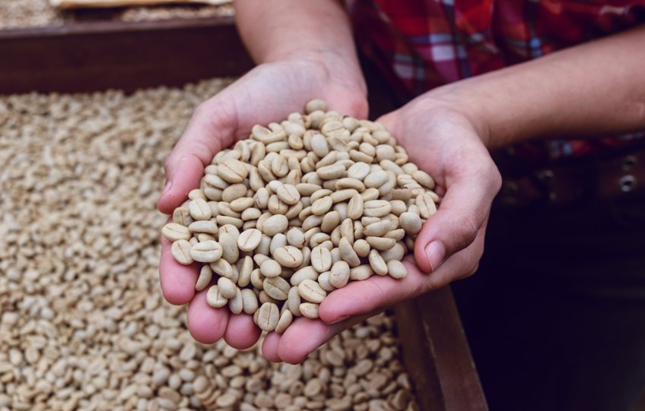


ESTADÍSTICA DE CAFÉ AL 17 DE NOVIEMBRE DE 2025
Notes:
Our value proposition focuses on the triple bottom line of sustainability. Social, economic and environmental sustainability. At the economic level we have the Productivity Intervention Project, which seeks to increase coffee productivity, compliance with Law 2762 and the traceability project that seeks to connect producers with consumers. At the environmental level we have CRCAFE, which is an application with tools for coffee cultivation, climate, and recommendations. Another project is the planting of trees on the farms and the NAMA Coffee, which are mitigation and adaptation actions against carbon emissions. We are about to launch the low emission coffee seal.
At the social level, we insure all coffee pickers during the harvest season through an agreement between the CCSS, the Ministry of Labor and ICAFE. We also have childcare centers for the children of coffee pickers. Finally, we are making efforts to implement the gender and youth policies.

Slide 2
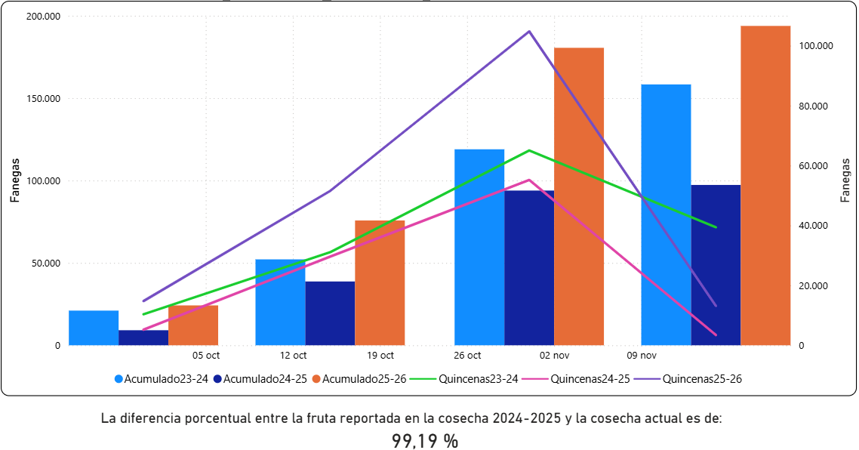


INFORME COMPARATIVO DE CAFÉ EN FRUTA
Comportamiento de la cosecha 2025-2026
y afluencia de café de las cosechas 2023-2024, 2024-2025 y 2025-2026 (en fanegas)
Corte al 17 de Noviembre 2025
"Trabajo en equipo: juntos logramos más. Colaboramos con pasión y determinación para alcanzar metas compartidas.” Comisión de Valores ICAFE​
Notes:
Our value proposition focuses on the triple bottom line of sustainability. Social, economic and environmental sustainability. At the economic level we have the Productivity Intervention Project, which seeks to increase coffee productivity, compliance with Law 2762 and the traceability project that seeks to connect producers with consumers. At the environmental level we have CRCAFE, which is an application with tools for coffee cultivation, climate, and recommendations. Another project is the planting of trees on the farms and the NAMA Coffee, which are mitigation and adaptation actions against carbon emissions. We are about to launch the low emission coffee seal.
At the social level, we insure all coffee pickers during the harvest season through an agreement between the CCSS, the Ministry of Labor and ICAFE. We also have childcare centers for the children of coffee pickers. Finally, we are making efforts to implement the gender and youth policies.

Slide 3
INFORME COMPARATIVO DE CAFÉ EN FRUTA
(EN FANEGAS) A la quincena del 1 al 15 de Noviembre de cada año
ZONAS | Cosecha 2024-2025 |  |  |  | Cosecha 2025-2026
 | Quincena del 01/11/24 al 15/11/24 |  |  |  | Quincena del 01/11/25 al 15/11/25
 | Producción Definitiva | Acumulado | Grado de avance % | Informado en la quincena | Producción Estimada | Acumulado | % alcanzado según Estimación | Informado en la quincena
COTO BRUS | 162,075 | 27,611 | 17.04 | 300 | 187,708 | 61,287 | 32.65 | 1,034
LOS SANTOS | 806,474 | 11,881 | 1.47 | 0 | 632,883 | 21,044 | 3.33 | 0
PEREZ ZELEDON | 224,059 | 26,396 | 11.78 | 444 | 236,071 | 60,039 | 25.43 | 320
TURRIALBA | 99,238 | 19,172 | 19.32 | 179 | 73,523 | 17,566 | 23.89 | 2,597
VALLE CENTRAL | 240,908 | 6,207 | 2.58 | 283 | 258,793 | 16,438 | 6.35 | 2,037
VALLE OCCIDENTAL | 267,012 | 5,837 | 2.19 | 2,197 | 356,217 | 16,626 | 4.67 | 7,166
ZONA NORTE | 12,862 | 195 | 1.51 | 0 | 18,757 | 804 | 4.29 | 0
TOTAL | 1,812,628 | 97,298 | 5.37 | 3,403 | 1,763,951 | 193,803 | 10.99 | 13,154
Comparativo entre las cosechas 2024-2025 y la 2025-2026, se presenta la información por cada una de las zonas.
La producción estimada de la cosecha 2025-2026 es la establecida por el CICAFE en su segunda estimación con nómina completa.
La cosecha 2024-2025 corresponde a la producción definitiva.
Corte al 17 de Noviembre 2025
Notes:
0775 UNDECAF
Convenc.

Slide 4
COMERCIALIZACIÓN
COSECHA 2025/2026 (EN Ud.46 KILOGRAMOS)
Mercado | Vendido en Ud. de 46 kg. | Precio Promedio |  | % Producción | % Sobre venta de Exportación
Exportación | 608,861 | $335.87 |  | 36.30
Consignación Exportación | 98,349 | *** |  | 5.86
Consumo Nacional | 31,689 | ₡3,204.62 | $291.38 | 1.89
Consignación Consumo Nacional | 0 |  |  | 0.00
Total Vendido | 738,899 | *** |  | 44.06
Por Vender | 938,197 | *** |  | 55.94
Exportado | 6,715 |  |  |  | 1
Por Exportar | 700,495 |  |  |  | 99
Total | 1,677,096 | *** |  | 100.00
Resumen de comercialización de café, tanto de Consumo Nacional como de Exportación, se detalla las ventas en consignación y con precio fijo, el total vendido en U. De 46 kg se calcula de acuerdo con la fruta reportada en esta cosecha y, para su conversión a kg, se aplica el rendimiento de la cosecha 2024-2025.
Corte al 17 de Noviembre 2025
Notes:
0775 UNDECAF
Convenc.

Slide 5
COMERCIALIZACIÓN POR ZONAS
COSECHA 2025/2026 (EN Ud.46 KILOGRAMOS)
ZONA | VENTAS DE EXPORTACIÓN |  |  | VENTAS CONSUMO NACIONAL |  |  | TOTAL DE VENTAS
 | Ventas en u.46 kgs en consignación | Ventas en U. de 46 Kgs. con Precio | Promedio $ por U. de 46 kgs. | Ventas en u.46 kgs en consignación | Ventas en U. de 46 Kgs. | PRECIO KG.POR ZONA | EN UNIDADES DE 46 KILOGRAMOS
Coto Brus | 11,747 | 67,967 | 322.45 | - | 1,662 | 3,228 | 81,376
Los Santos | 35,057 | 229,475 | 339.69 | - | 15,243 | 3,205 | 279,776
Pérez Zeledón | 825 | 72,965 | 346.51 | - | 7,306 | 3,197 | 81,096
Turrialba | 12,862 | 17,979 | 315.87 | - | 437 | 3,704 | 31,278
Valle Central | 9,739 | 91,146 | 348.91 | - | 4,064 | 3,064 | 104,948
Valle Occidental | 28,119 | 124,638 | 320.59 | - | 1,777 | 3,304 | 154,535
Zona Norte | - | 4,691 | 407.98 | - | 1,200 | 3,359 | 5,891
Total Nacional | 98,349 | 608,861 | 335.87 | - | 31,689 | 3,204.62 | 738,899
Detalle de comercialización de café por zonas, tanto de Consumo Nacional como de Exportación, aplicando el rendimiento de la cosecha anterior
El promedio nacional de exportación por unidad de 46 kg es de |  |  |  |  | $ 335.87
El promedio nacional de ventas de consumo nacional por kg es de |  |  |  |  | ₡3,204.62
Corte al 17 de Noviembre 2025
Notes:
0775 UNDECAF
Convenc.

Slide 6
COMPARATIVO COMERCIALIZACIÓN
DE LAS ULTIMAS TRES COSECHAS Al primer año de cada período
Mercado | Cosecha 2023-2024 |  |  |  | Cosecha 2024-2025 |  |  |  | Cosecha 2025-2026
 | Vendido en Ud. de 46 Kg. | Precio Promedio |  | % Prod. | Vendido en Ud. de 46 Kg. | Precio Promedio |  | % Prod. | Vendido en Ud. de 46 Kg. | Precio Promedio |  | % Prod.
Exportación | 342,917 | $221.77 |  | 19.37% | 617,438 | $261.95 |  | 37.64% | 608,861 | $335.87 |  | 36.30%
Consignación EXP. | 94,080 | *** |  | 5.31% | 74,921 | *** |  | 4.57% | 98,349 | *** |  | 5.86%
Consumo Local | 24,651 | ₡1,969.23 | Kg | 1.39% | 38,648 | ₡2,351.18 | Kg | 2.36% | 31,689 | ₡3,204.62 | Kg | 1.89%
Consignación C.N. | 750 |  |  | 0.04% | 3,225 |  |  | 0.20% | 0 | - |  | 0.00%
Total Vendido | 462,398 |  |  | 26.12% | 734,232 |  |  | 44.76% | 738,899 | - |  | 44.06%
Por Vender | 1,307,700 |  |  | 73.88% | 905,972 |  |  | 55.24% | 938,197 | - |  | 55.94%
Exportado | 3,328 |  |  |  | 3,463 |  |  |  | 6,715 | -
Por Exportar | 433,669 |  |  | 99.24% | 688,896 |  |  | 99.50% | 700,495 |  |  | 99.05%
Producción Total | 1,770,098 |  |  | 100.00% | 1,640,204 |  |  | 100.00% | 1,677,096 |  |  | 100.00%
Corte al 17 de Noviembre 2025
Notes:
0775 UNDECAF
Convenc.

Slide 7
COMERCIALIZACIÓN COSECHAS FUTURAS
COSECHA 2026-2027
Volumen en U. 46 kg. - Para exportación
Cosecha | Ventas TOTALES | Ventas en Consignación | Ventas con Precio | Precio Rieles Promedio $/Ud.46 kg. | Variación % precio 1/
2026-2027 | 11,325 | 3,750 | 7,575 | 318.02 | 0.00
1/ Variación porcentual en el precio:
con respecto al | 10/11/2025 | Cosecha 2026-2027
Corte al 17 de Noviembre 2025
Notes:
0775 UNDECAF
Convenc.

